Slide 1

Gépjárműkölcsönzés
SZENT ISTVÁN KATOLIKUS
TECHNIKUM ÉS GIMNÁZIUM
Balogh Dávid, Tarnóczi Levente, Füredel Valentin Szilveszter
SZOFTVERFEJLESZTÉS ÉS -TESZTELÉS VIZSGAREMEK
Notes:
((SZILVI))
-Mond el a nevünket
-A prezentációban az alapján fogunk haladni ahogy az egyes csapattagok programrészeket készítették és így be tudjuk mutatni a szoftverünk használatát is
-a munkamegosztás úgy zajlott hogy általában az iskolában csináltuk és mindig ott volt mindenki a csapatban. Volt hogy otthon is csináltunk de ott csak egy csapattag csinált egy programrészt és ha elakadt akkor segített neki valaki a csapatból

Slide 2

mi a szoftver célja?
Könnyebbé és egyszerűbbé
Átláthatóbbá
Miért választottuk?
Tapasztalataink
Notes:
((SZILVI))
A mi projektünk célja, hogy a hétköznapi emberek számára könnyebbé és egyszerűbbé tegye a gépjármű bérlés lehetőségét, a cégek számára könnyebbé és átláthatóbbá tegye a gépjárművek nyilvántartását és a bérlések kezelését.
Azért választottuk ezt a témát mivel érdeklődünk a személy-gépkocsik iránt.
Korábbi autóbérlésünk során találkoztunk néhány nehézséggel, így szeretnénk megkönnyíteni a városba érkező turisták vagy helyiek, vagy környékbeliek közlekedési problémáit, egyúttal egy vállalkozás munkáját, ami bérbeadással foglalkozik.

Slide 3






Miket használtunk a program elkészítéséhez?
Notes:
((SZILVI))
A html-el készítettük el a weboldal alapját, amelyet css segítségével formáztunk meg.
A javascriptet is használtunk a weboldalhoz.
A php-t használtuk a weboldal backend részének az elkészítéséhez.
A mysql-t használja az alkalmazásunk adattárolásra.
Java nyelven készítettük az asztali alkalmazásunkat.

Slide 4


projektkezelő rendszerek amiket mi használtunk
Notes:
((SZILVI))
Az általunk használt projektkezelő rendszerek közé tartozik a Trello és a Github. A Trello egy nagyon hatékony és könnyen használható eszköz, amely segíti a feladatok és projekt feladatok kezelését, valamint lehetőséget ad az együttműködésre és a kommunikációra a csapat tagjai között. A Github pedig egy kódkezelő rendszer, amely lehetővé teszi a csapatok számára a kód verziókövetését, a feladatok nyomon követését és az együttműködést az alkalmazások fejlesztése során. Mindkét eszköz nagyon hasznos és hatékony volt a projektek kezelése során, és biztosak vagyunk benne, hogy segítségükkel sikeresen prezentálhatjuk a vizsgaremekünket.

Slide 5
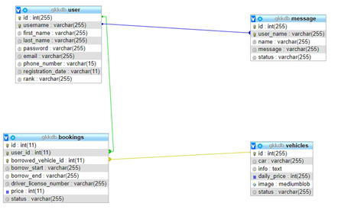
adatbázis
Notes:
((DÁVID))
-4 táblából áll
-user
-message
-user-message kapcsolat
-bookings
-bookings-user-vehicles kapcsolat

Slide 6
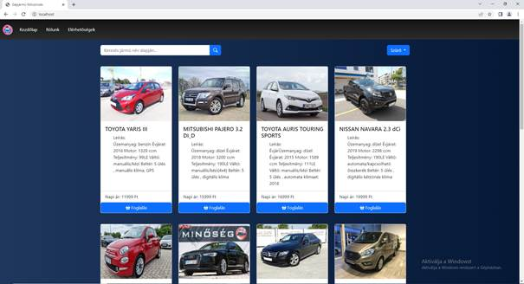
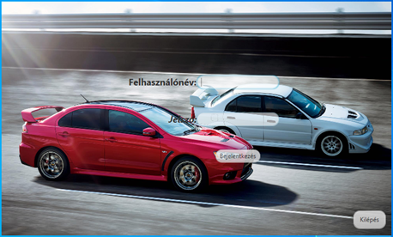
Általános információk
Notes:
((SZILVI))
A webalkalmazáson keresztül tud gépjárművet foglalni és lemondani azt és a saját profilját kezelni. Webalkalmazásba bárki tud fiókot létrehozni user jogosultsággal.
A java alkalmazás a dolgozók számára jött létre mivel itt tudják elvégezni az adminisztrációs folyamatokat. Itt nem lehet fiókot regisztrálni , Regisztrálni mindenféleképpen a webalkalmazásban kell . Aki admin jogosultsággal rendelkezik az tudja kezelni a felhasználókat illetve az üzeneteket.

Slide 7
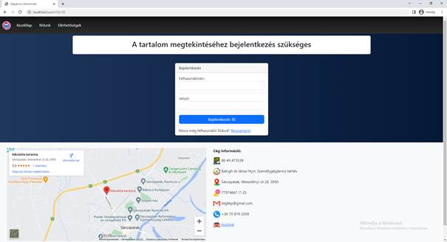

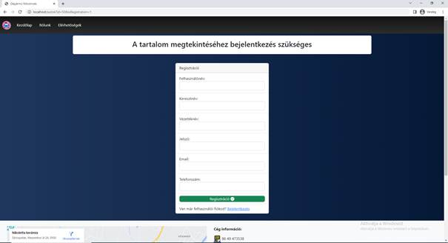
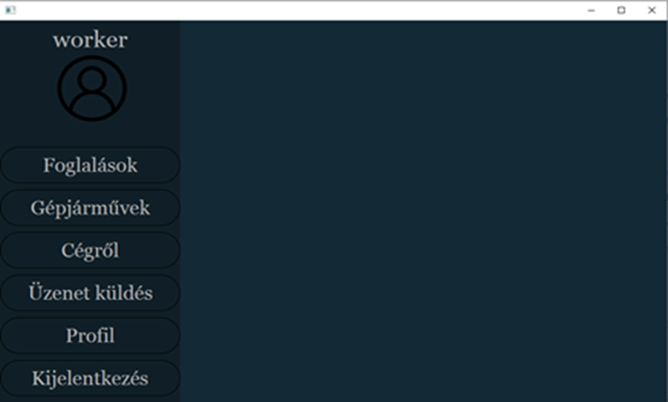

Notes:
((Szilvi))
A java alkalmazás bejelentkezési rendszerének felépítését és szerkezetét készítettem. Itt látható a bejelentkezési rész . Itt ha megadja az adatait akkor tovább lépteti a welcome oldalra
(nyomj gomb)
ami a sikeres bejelentkezés jele. Ez igazából egy menü ahol lehet navigálni a különböző aloldalak között.
A weboldal alapszerkezetét és elrendezését készítettem. Az elrendezést azért alakítottam így ki mivel sok oldal ezt a szabványt használja és ezért könnyebben tudnak kiigazodni az oldalon. Amint rákattint a kártyán található foglalás gombra átnavigálja
(nyomj gomb)
a bejelentkezés oldalra ahol be tud jelentkezni. Ez egy szimpla bejelentkezés egy felhasználónév és jelszó beviteli mezővel. Ha nincs felhasználója akkor Regisztráció linkre rákattintva átnavigálja
(nyomj gomb)
a regisztráció oldalra. Itt egy sima regisztrációs oldal készült ahol meg kell adni a felhasználó néhány adatát. Törekedtünk arra hogy csak a fontos adatait adja meg mivel fölösleges adatra nincs szükségünk.
(itt olvasd fel hogy milyen adatokat kell megadni a regisztációs oldalon)

Slide 8
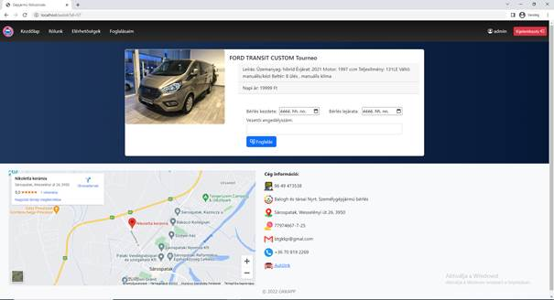
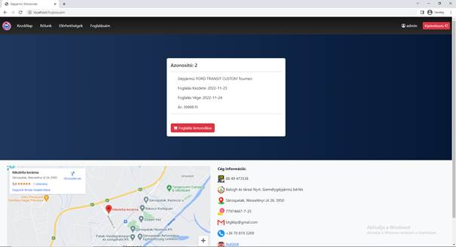
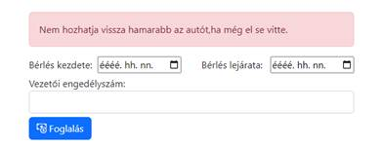
Hogyan zajlik le egy foglalás?
Notes:
((LEVI))
-bejelentkezés után
-elrendezés
-foglaláshoz szükséges adatok
-hiba kezelés
-mi történik ha hiba van((gomb))
((GOMB))
-kártya kinézete
-funkciói
-mit kell tenni ha módosítani akarja
-ha lefoglalásra került nem elérhető a kocsi

Slide 9

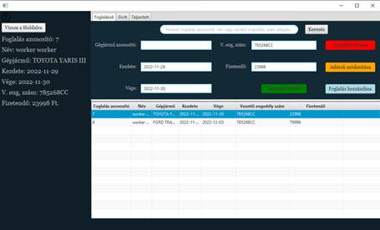
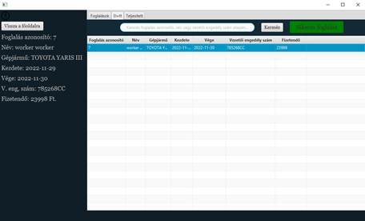
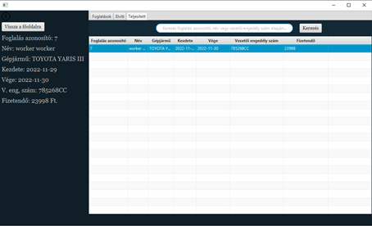
Foglalás után mi történik az alkalmazásban?
Notes:
((DÁVID))
-Foglalások menüpontra kattintva
((GOMB))
-aloldal bemutatása
-aloldalon lévő funkciók bemutatása
-az alkalmazásban ez történik ha sikeres a foglalás
-foglalás átadása
((GOMB))
-meglennek azok a bérlések amik éppen folyamatban vannak
((GOMB))
-ha a felhasználó visszahozza
-újra elérhető az adott autó

Slide 10
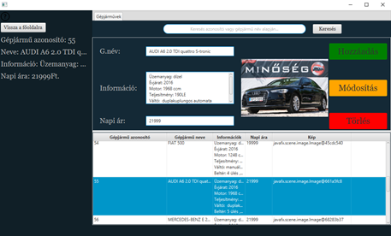
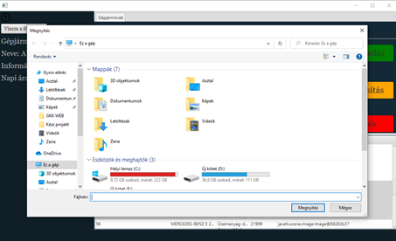
Hogyan adhatunk hozzá gépjárművet?
Notes:
((DÁVID))
-Gépjárművek fülre kattintva
((GOMB))
-felépítése
-kiválasztott gépjármű
-módosítás/törlés
-hozzáadás
((GOMB))
-fájlkezelő ablak

Slide 11
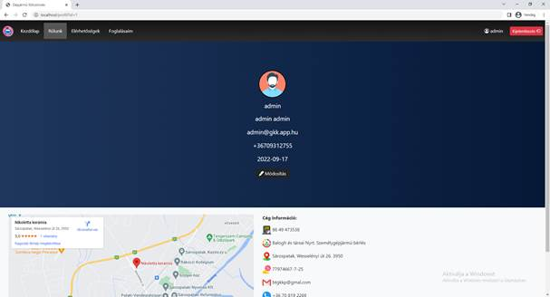
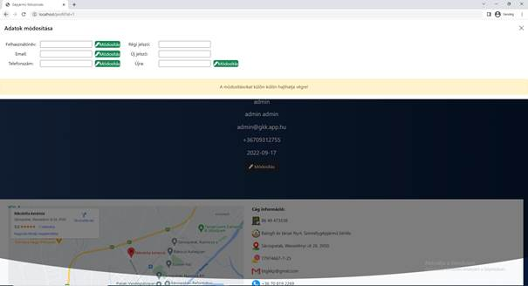
Weboldal Profil kezelése
Notes:
((DÁVID))
-hogyan juthatunk el ide?
-milyen adatok jelennek meg?
-módosítás
((GOMB))
-milyen adatokat lehet módosítani?
-a vezeték és keresztnevet miért nem lehet módosítani
-minden adatot külön lehet módosítani

Slide 12
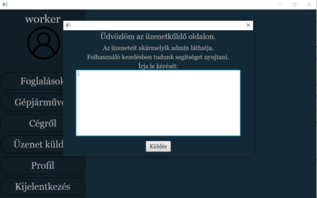
Üzenet küldés az adminnak
Notes:
((SZILVI))
((GOMB))
Az Üzenet küldése gombra kattintva fel ugrik ez az ablak, amin látható hogy felhasználó kezelésben tud segítséget nyújtani az admin. Megtalálható rajta egy nagy beviteli mező ahova a panaszát/kérését begépelve a küldés gombra kattitnva el tudja küldeni.

Slide 13
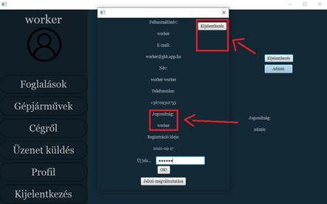
alkalmazás profil kezelése
Notes:
((LEVI))
((GOMB))
A profil menüpontra kattintva felugrik ez az ablak ahol megjelennek az adott profil adatai. ((SOROLD FEL MILYEN ADATOK JELENNEK MEG)). A jelszó módosítás gombra kattintva meg tudja változtatni a jelszavát, illetve jobb fent megjelenik egy kijelentkezés gomb is. Hogy ha a felhasználó jogosúltsága admin akkor a kijelentkezés gomb alatt megjelenik egy Admin gomb amire kattintva átírányításra kerül az admin oldalra.

Slide 14
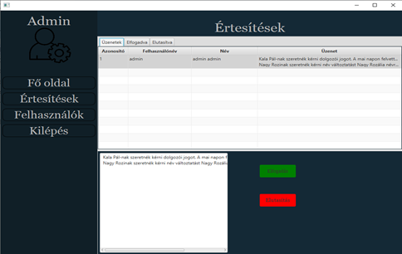
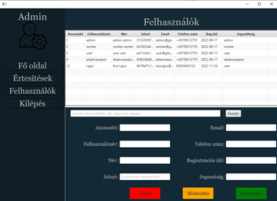
Admin oldal
Notes:
((LEVI))
-értesítsek menüpont kinézete
-értesítés megtekintése
-elfogadás/elutasítás
((GOMB))
-felépítése
-keresés
-alap felhasználók amik szükségesek a program futásához(ha lett csinálva másik admin akkor az admin felhasználó törölhető)
-az „alkalmazasbol” felhasználó nem törölhető mivel ezt a felhasználót adja hozzá ha a java alkalmazásból foglalnak
-hozzáadás(reg időt automatikusan adja hozza/ nem modosítható)
-jog megadásánál figyeli hogy milyen rankok lehetnek
-hozzáadásnál azonosítót nem kell megadni
-kiválasztás és módosítás
-törlés kiválasztással
-kilépés gombra kattintva vissza navigál a menübe

Slide 15
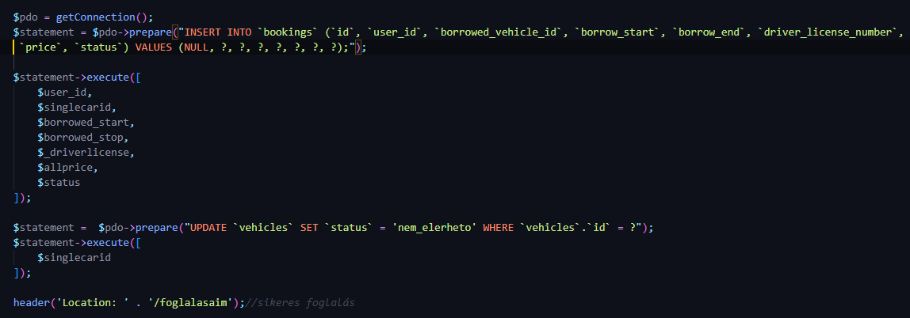
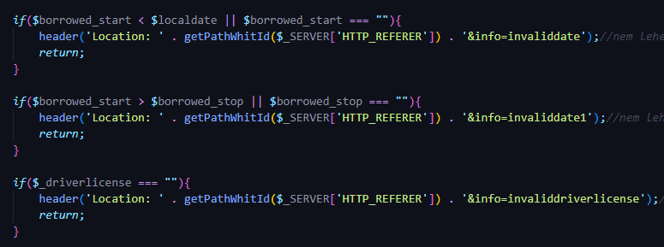
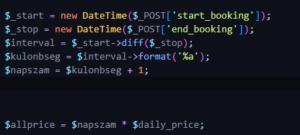
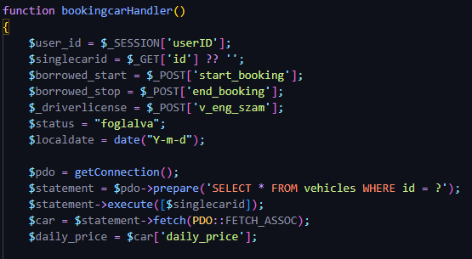
Gépjármű foglalása forráskód
Notes:
((DÁVID))
-eltároljuk változóba a bevitt adatokat
-kiszámoljuk a két dátum közötti különbséget
(NYOMD!)
-beviteli mezők
-ár kiszámítása
(NYOMD!)
-hibakezelések
(NYOMD!)
-ha nincs hiba feltöltjük az adatbázisba a foglalás adatait
-jármű státusza megváltozik

Slide 16
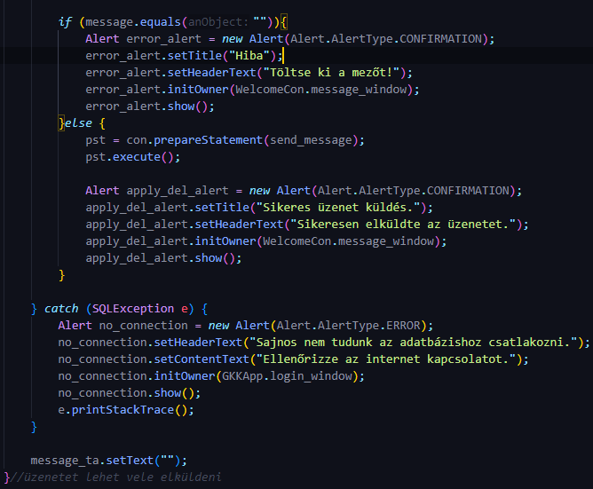
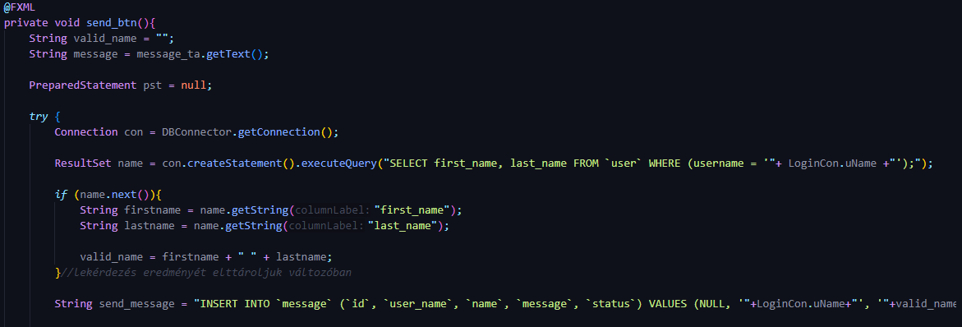
Üzenetküldés forráskód
Notes:
((SZILVI))
Üzenetet küldeni minden worker és admin jogosultsággal rendelkező személy tud küldeni a Java alkalmazásból. De az elküldött üzeneteket csak az admin tudja jóváhagyni vagy elutasítani
A kódban létrehoztuk valid_name változót illetve lekérjük a üzenet beviteli mezőbe beírt üzenet és azt is eltároljuk egy változóba. PreparedStatementet az adatbázis csatlakozáshoz és felöltéshez lesz szükséges. Majd egy try catch –be létrehozzuk a kapcsolatot az adatbázissal majd lekérdezzük felhasználónév alapján a vezetéknevét és keresztnevét , majd a két kapott eredményt összefűzzük . Ha ez sikeres akkor feltöltjük a message táblát az adott adatokkal.
(NYOMD!)
Vizsgáljuk hogy a message mező ki van e töltve és nem üres üzenetet akar küldeni a felhasználó , és ha üresen hagyja akkor egy Alert hiba üzenetet kap hogy töltse ki a mezőt. Ha sikeresen elküldésre került az üzenetet akkor egy Alert ablak jelenik meg amely tájékoztatja hogy sikeres az üzenetküldés.
A catch részben hibaüzenetet kap a felhasználó ha az alkalmazás nem tud kapcsolatot létesíteni az adatbázissal.

Slide 17
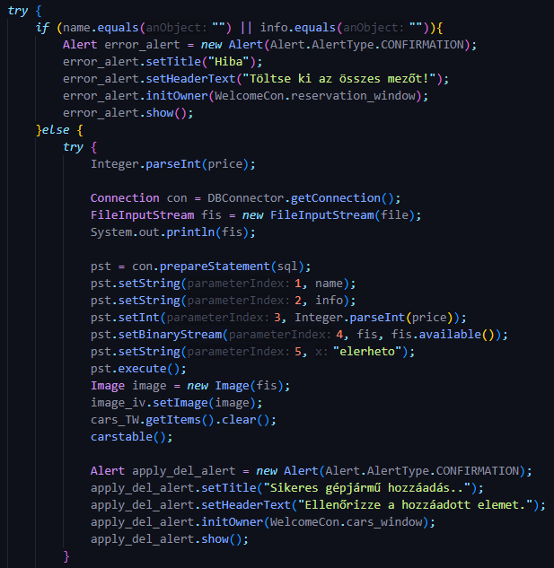
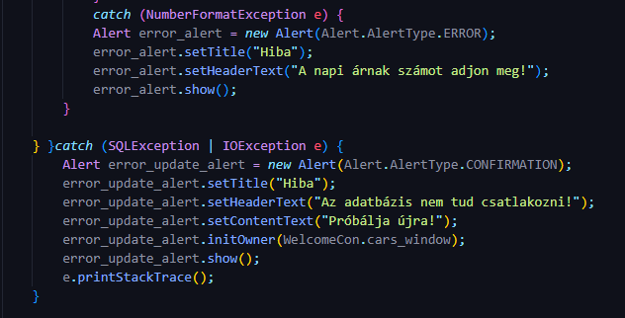
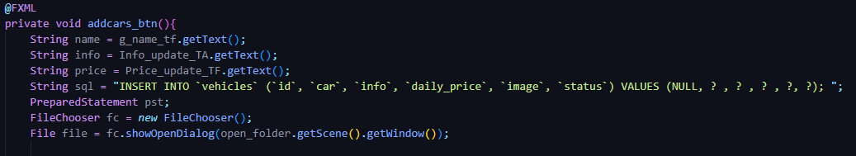
Gépjármű feltöltés forráskód
Notes:
((LEVI))
-változókba kikérjük az adatot
-létrehozzuk az sql mondatot amit stringbe tárolunk
-FileChooser létrehozás
-fájlt változóba elmentjük a kiválasztott fájlt
(GOMB!)
-Ellenőrizzük hogy kitöltésre kerültek a mezők
-ha jó akkor létrehozzuk adatbázissal a kapcsolatot
-deklarálunk egy FileInputStream-et ami közvetiti a programunkba a fájlt
-majd lefuttatjuk az sql mondatunkat , beállítjuk neki a stringketet , inteket és bináris stringetet
-adatbázis kép tárolás(binárisan van, 16 mb)
-újratöltjük a programban a táblát amelyel meg lehet tekinteni a gépjárműveket
-ha sikeresen hozzáadta megjeleinik az üzenet
(GOMB!)
-ha nem megfelelő formátumot adott meg
-ha nem tud csatlakozni

Slide 18
tesztelés
Terheléses tesztelés
Sikeres
100 felhasználót szimuláltunk
5 másodperces késésel
Hibamentes
Notes:
((LEVI))
A terheléses tesztelés egy olyan tesztelési folyamat, amely során az adott szoftvert nagy terhelésnek teszik ki, hogy kiderüljön, milyen mértékben bírja el az extra igénybevételt. Mi is elvégeztük ezt a tesztelési módszert a saját szoftverünkön, és büszkén jelenthetjük ki, hogy sikeresen bírta el a terhelést. Az általunk végzett tesztelés során 100 felhasználót szimuláltunk, és az eredmények azt mutatják, hogy a szoftverünk hibamentesen működött, a válaszokat maximum 5 másodperces késéssel kaptuk meg és nem tapasztaltunk semmilyen szokatlan eseményt vagy teljesítményproblémát. Ez azt bizonyítja, hogy a szoftverünk kiváló minőségű és megbízható teljesítményt nyújt, akár nagy terhelés alatt is.

Slide 19
Továbbfejleszések
LiveChat
QR kód
Profilkép
Notes:
((DÁVID))
-Livechat , felhasználó a livechatet az éppen adott dolgozóval bármilyen segítségnyújtással kapcsolatban (mindkettőhöz azaz java és weboldal)
-QR kód , minden foglalás után a weboldal generáljon egy QR kódot a felhasználónak a foglaláskor amit az üzletben a felmutatja és azzal tudja azonosítani a foglalást.
-profilkép ,A weboldalon tudjon a felhasználó profil képet beállítani a regisztráció során vagy a profil módosításánál

Slide 20
Továbbfejlesztés
Több kép
Kategorizált információk
reChapta/Nem vagyok otthon
Email küldés
Notes:
((LEVI))
-Több képet lehessen feltölteni a kocsiról
-kategorizált információk a kocsiról(hengerürtartalom, ajtók száma , ülések száma)
-Regisztrációnál és bejelentkezésnél Rechapta ,nem vagyok robot
-email küldés regisztrációnál, foglalásnál ,adatmódosításnál

Slide 21
Továbbfejlesztés
Értékelések
Vélemények
Pontgyűjtő rendszer
Dolgozók nyilvántartása
Fájlként való mentés
Notes:
((SZILVI))
Lehessen értékelni/ véleményeket írni az autókról
Pontgyűjtő rendszer, amellyel kedvezményeket lehet szerezni
Az admin oldalon dolgozók külön való nyilvántartása fizetéssel.
Adatbázisban lévő autók fájlként való elmentése

Slide 22
Köszönjük a Figyelmet!

